Slide 1
CEPC对撞环永磁四极磁铁样机研究进展
陈福三，2026.3.2

Slide 2
研究内容
CEPC永磁四极磁铁短样机设计参数
磁铁孔径 | Φ | mm | ≥66
等效磁长度 | L_{eff} | mm | ≥200
最大磁场梯度 | G_{max} | T/m | ≥10.6
梯度调节范围 |  | T/m | 1.8 ~ 10.6
梯度调节精度 | ΔG | T/m | ≤0.002
内外环转动精度 | Δθ | mrad | ≤0.08
好场区半径 | GFR | mm | 12
高阶场分量@G_{max} | B_{n}/B₂ | 10⁻⁴ | ＜5

Slide 3
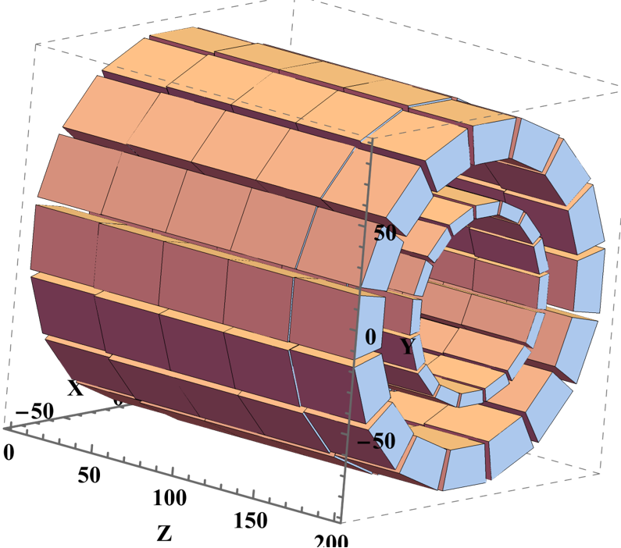
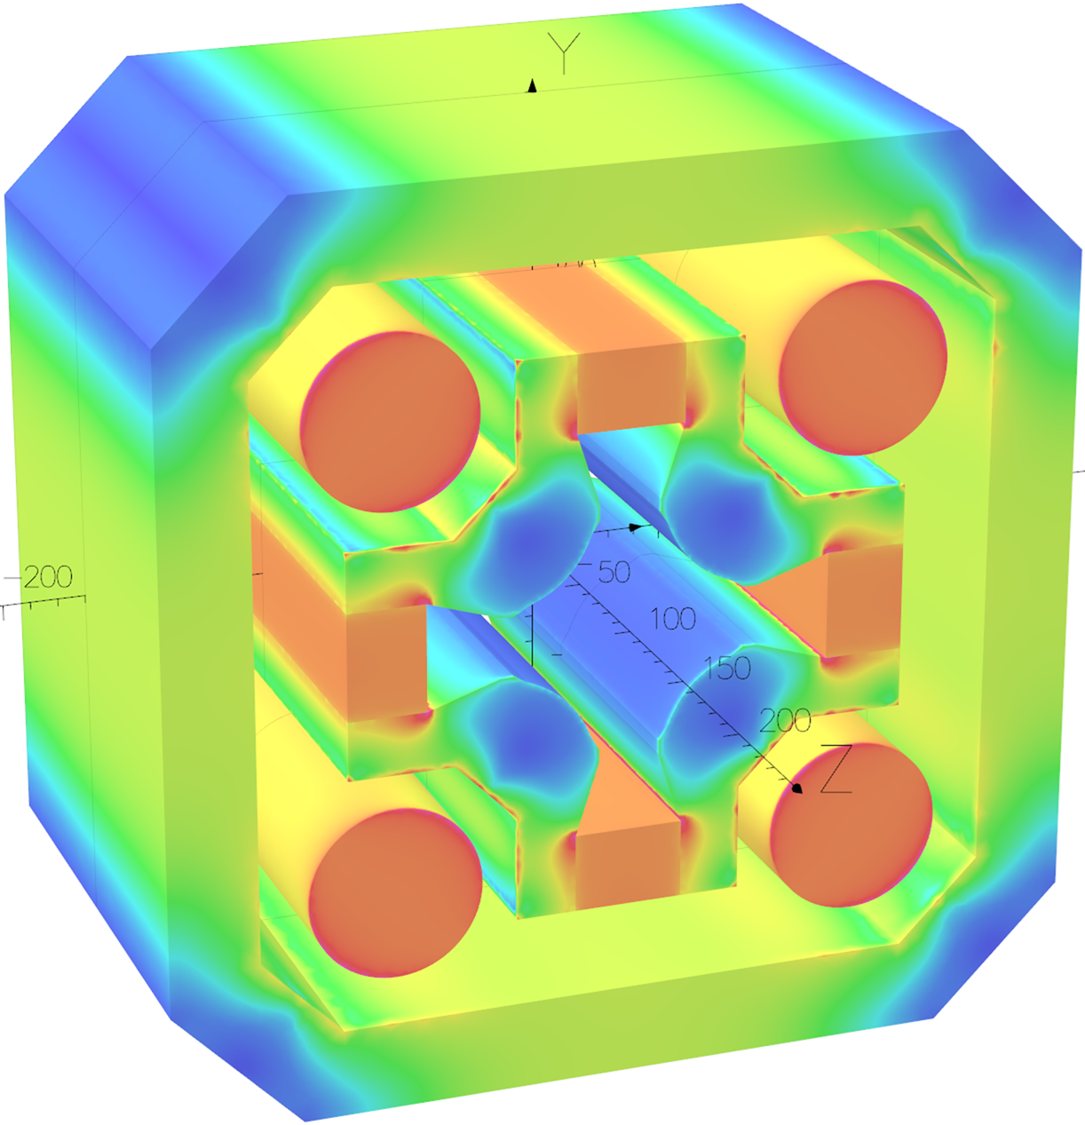
两个研究方案
为了充分研究磁场可调永磁四极磁铁的工程化路线，本项目采用两条技术路线，同时开展相关研究工作
方案一：Halbach双环纯永磁
方案二：Hybrid混合型

Slide 4
进展情况及后续工作
Halbach双环纯永磁方案进展顺利，Hybrid混合型方案正在加工
Halbach双环方案 | Hybrid混合型方案
完成永磁块的热处理、磁矩测量、数据分析及磁块筛选匹配 完成磁铁的设备装配及出厂验收 完成控制系统离线调试 完成内外环分离状态下的磁场测量 初步完成双环组合后叠加磁场的测量，验证了磁场的连续调节功能 | 完成物理设计、机械设计、方案评审优化及工程设计 完成厂家调研 完成部分标准设备的采购 签订磁铁制造合同，正在进行设备加工
完整磁场测量与高阶场补偿 基于外部角度编码器的双环同步控制 | 磁铁零部件加工及整机集成 磁场测量及测控联合调试

Slide 5
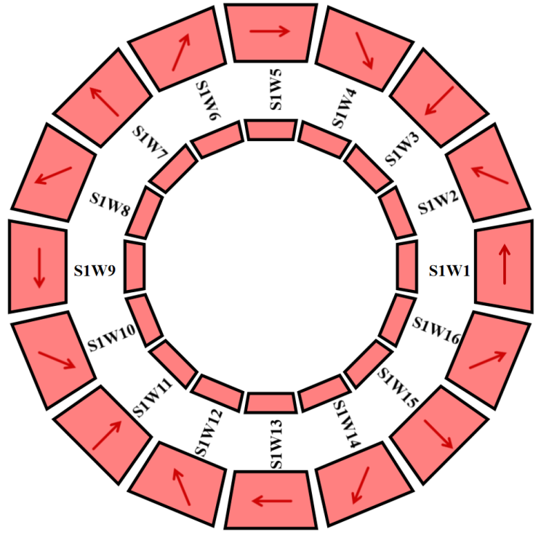
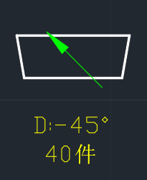
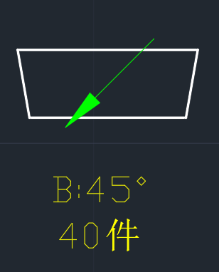
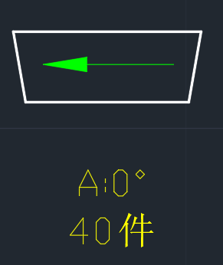
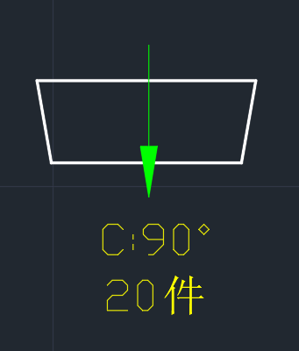
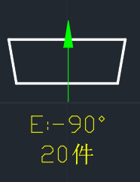
方案一研究进展 — 永磁块的筛选匹配
完成磁块、机械零部件加工制造
对磁块进行筛选匹配，使得构成四极场的16根磁轴的剩磁值保持一致，同时纵向5个磁块的合磁轴与理想方向偏差最小化
在厂家完成磁铁硬件的初步组装和出厂验收

Slide 6
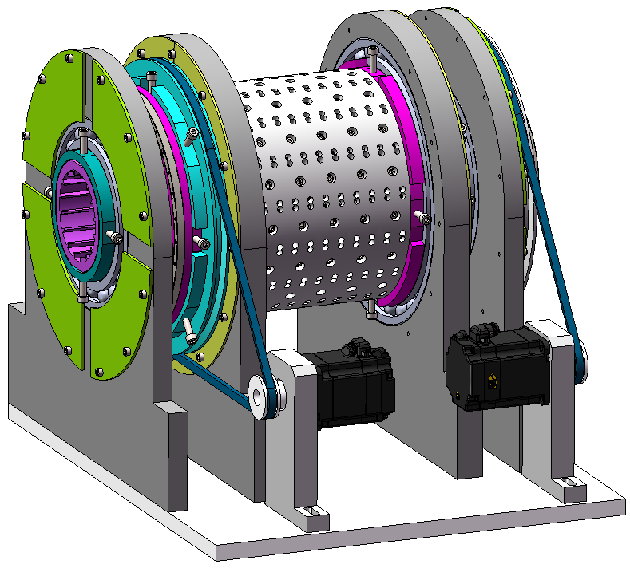
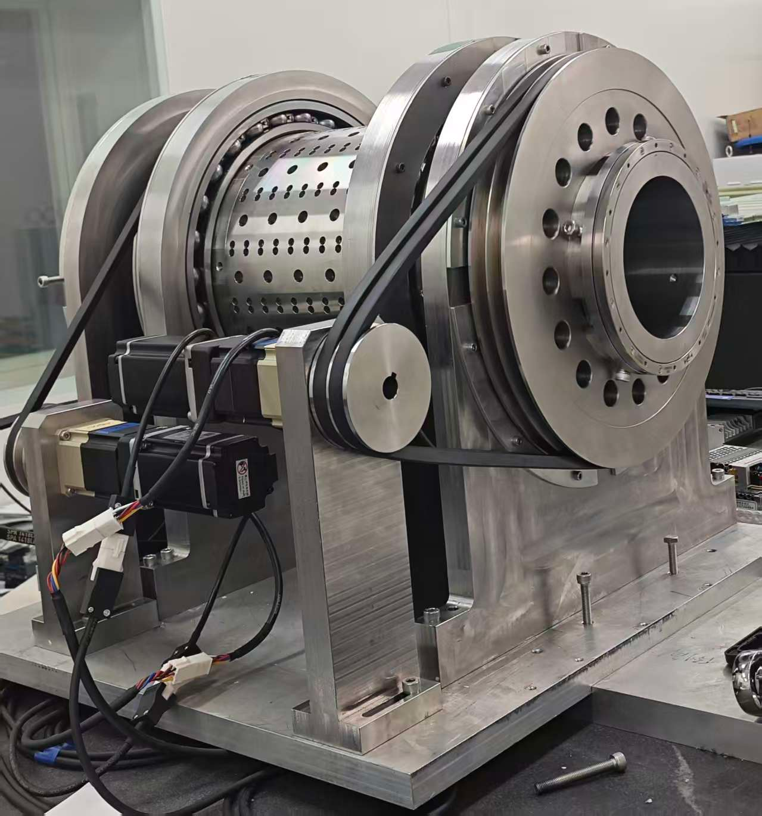
方案一研究进展 — 硬件设备集成
在厂家完成装配及出厂验收，在测磁实验室完成磁铁的再组装
进行电机驱动，双环转动稳定性测试，对转动机构进行调试优化

Slide 7
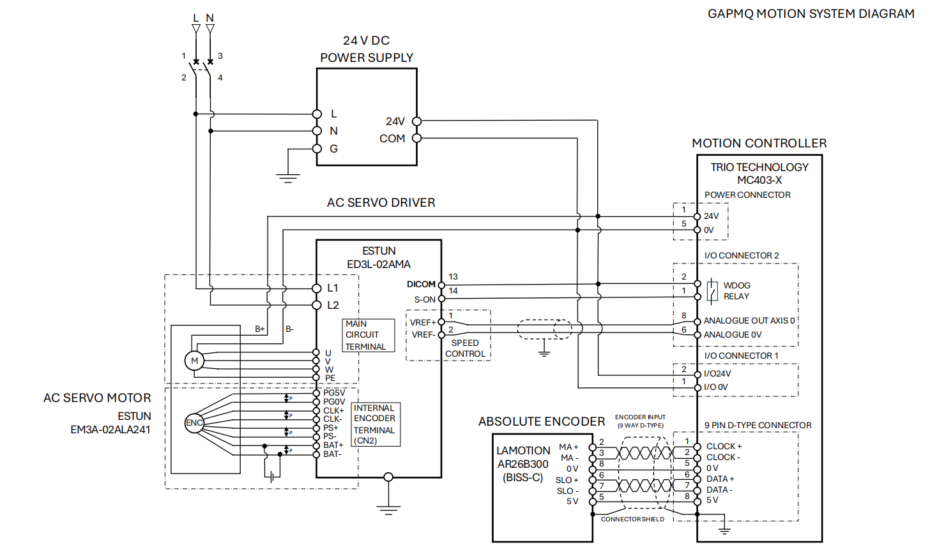
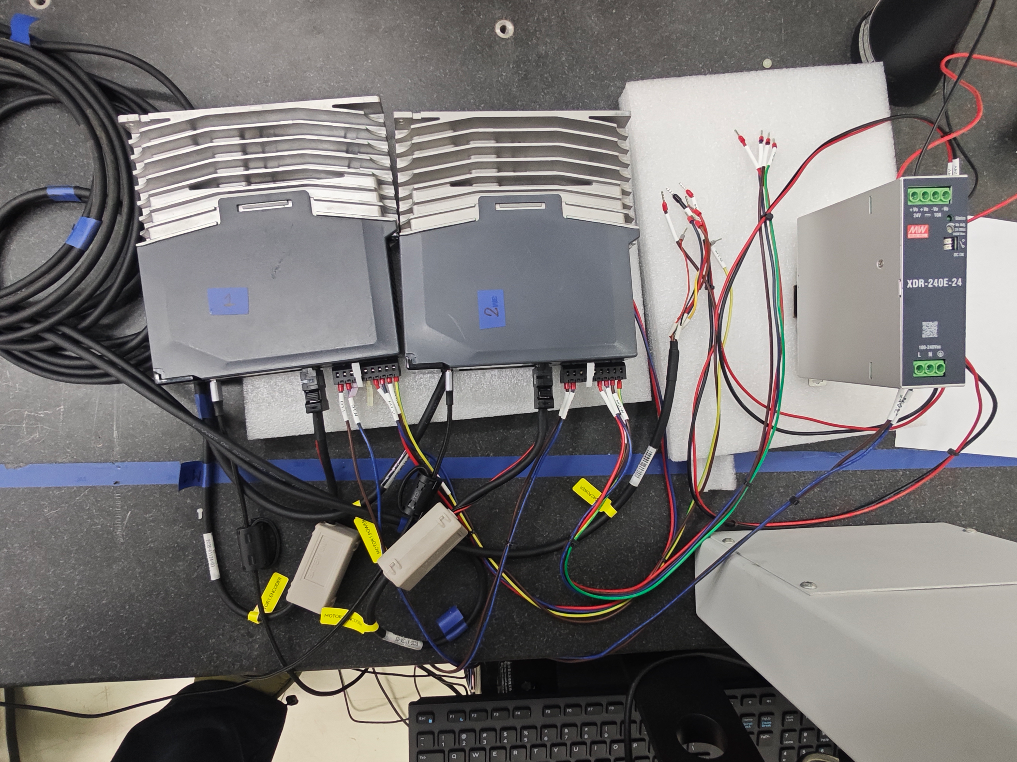
方案一研究进展 — 磁铁控制程序研发
完成控制逻辑框架设计及硬件离线调试
使用电机内部编码器完成逻辑闭环，实现磁环转动控制
正在调试外部编码器与电机的反馈回路

Slide 8
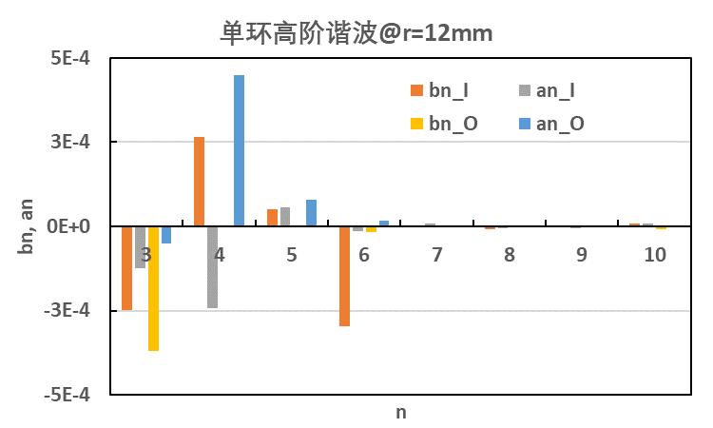
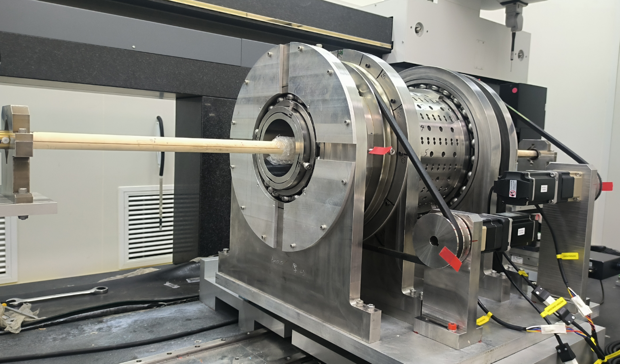
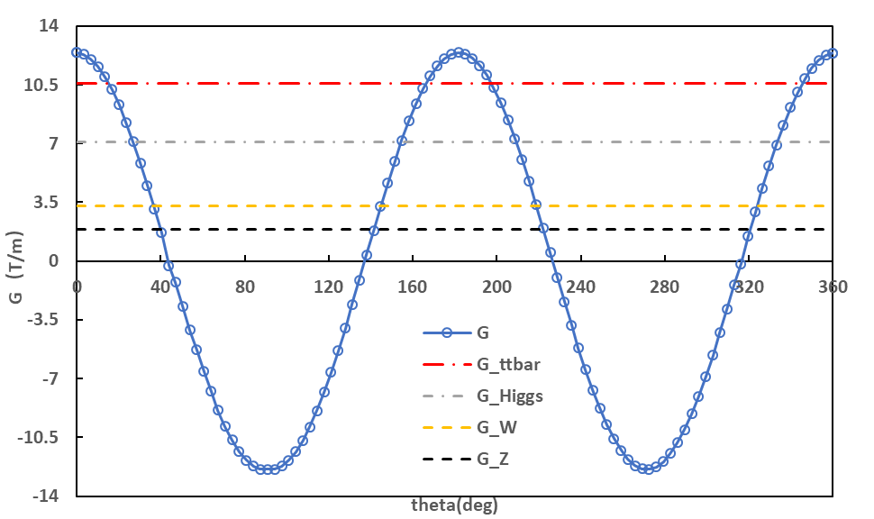
方案一研究进展 — 磁铁磁场测试与优化
完成磁场质量初步优化，单环各阶谐波在万分之五以内
进行双环转动磁场梯度测量，完成关键原理的验证：
  磁场梯度随角度连续可调

Slide 9
方案一发现的问题
装配难度大
  机械结构复杂，需要特殊的装配工装
  内外环嵌套，旋转结构的同轴度不容易调整到位
高阶磁场补偿难度大
  每个磁块由5个螺栓固定，调节磁块径向位置时容易引入角向误差
  磁块数量多，高阶场补偿过程工作量大
硬件兼容性考虑不周造成外部角度编码器反馈信号存在噪声干扰
部分磁块粘接强度不够，初期有4块永磁块损伤
问题已基本得到解决

Slide 10
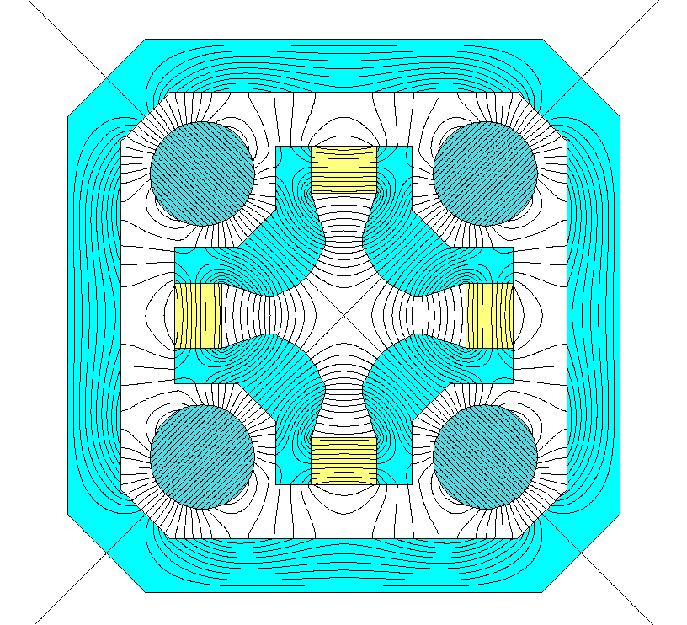
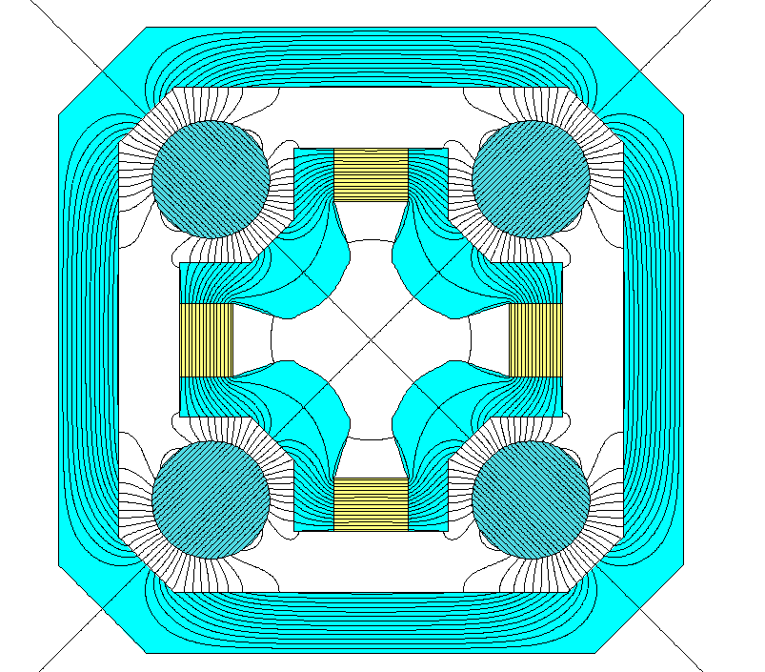
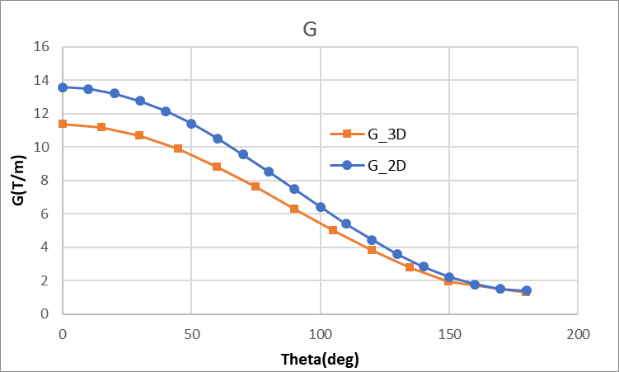
方案二研究进展 — 磁铁物理设计优化
使用OPERA-3d进行建模计算，通过改变外磁棒的角度，改变工作区域的磁场强度
转动0°
转动180°

Slide 11
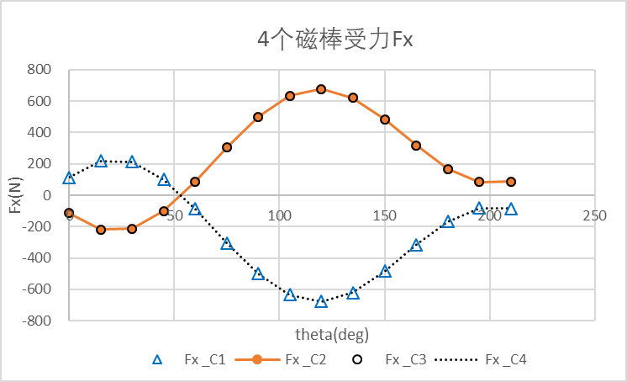
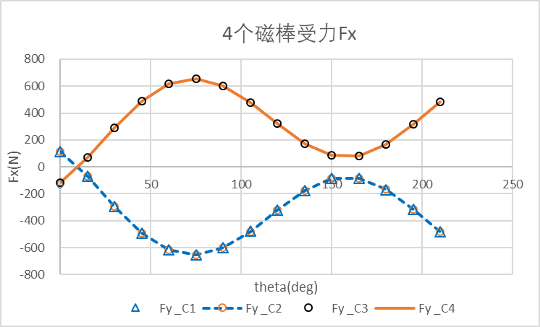

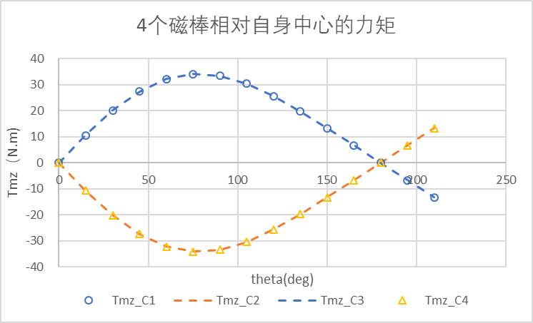
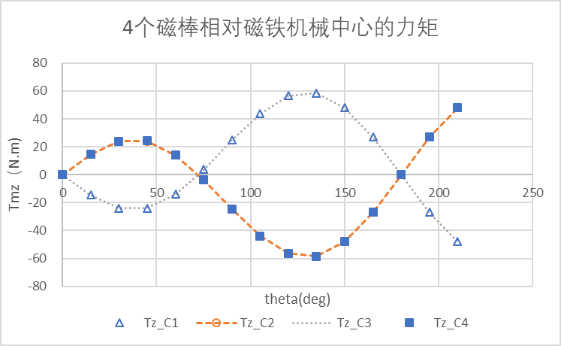
方案二研究进展 — 受力分析
分析内环框架及转动磁棒受力情况
  机械结构和固定方式的强度校核和形变校核；确定传动结构的性能和驱动电机的扭矩
yoke
Y
C2
V2
C1
pole2
pole1
V3
O
V1
X
pole3
pole4
C3
V4
C4

Slide 12

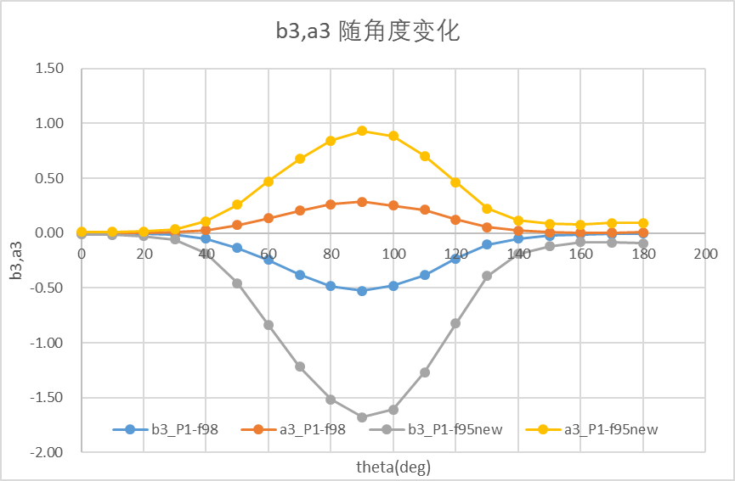
方案二研究进展 — 误差分析
内环软铁引入的误差：极头尺寸和位置偏差，磁材料差异
  极头profile 平移0.05mm
  一个极头材料差异5%（减小），谐波变化db3=-1.68 units，da3=0.88 units
 | b1 | a1 | b3 | a3
P1极头 水平+0.05mm | -6.72 | -4.97 | -0.54 | 1.43
P1极头 高度+0.05mm | -4.97 | -6.71 | -1.43 | 0.54

Slide 13
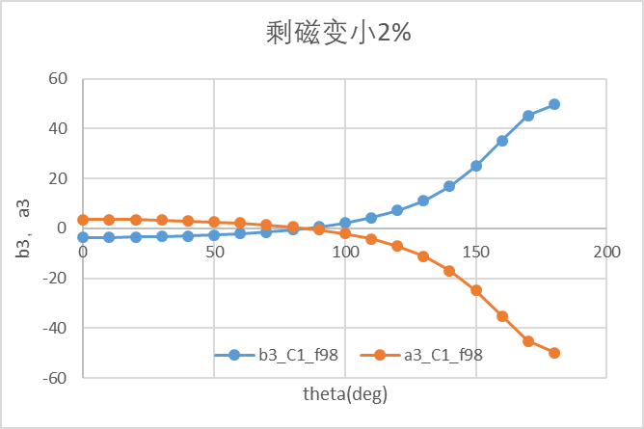
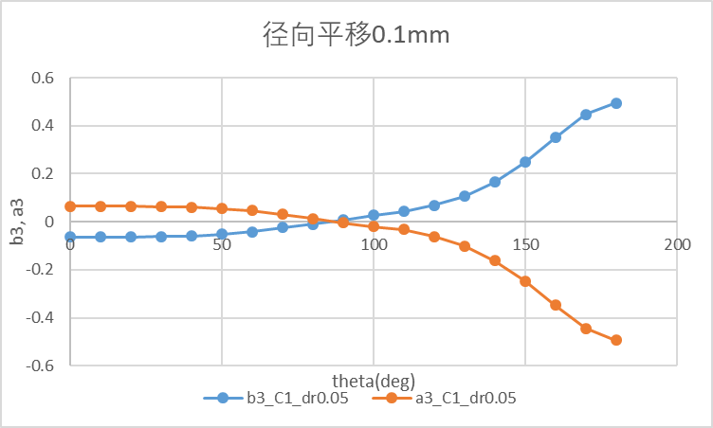
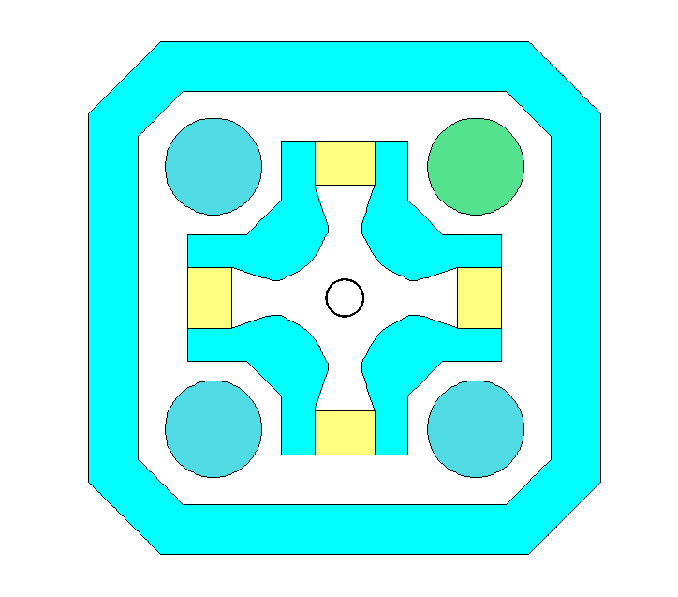
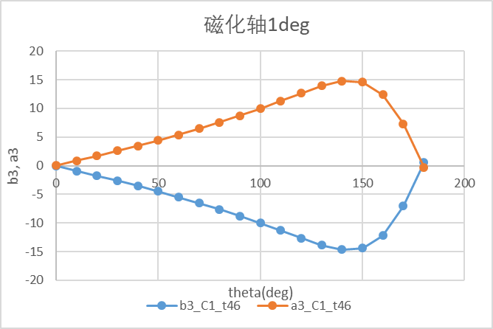
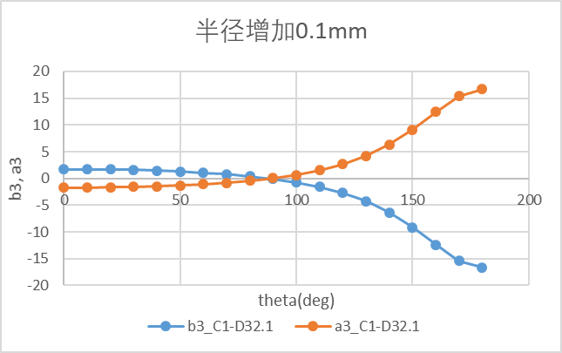
方案二研究进展 — 误差分析
转动磁棒引入的误差：剩磁ΔBr，磁轴Δβ；尺寸Δw, Δb, ΔR；磁棒位置Δx, Δy

Slide 14
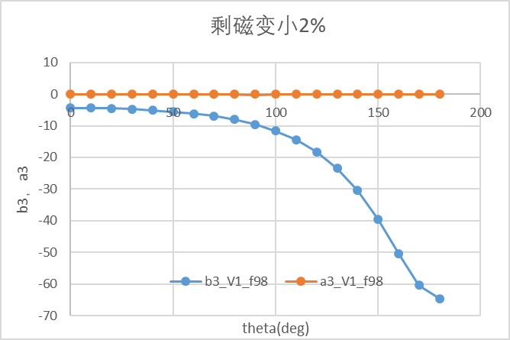
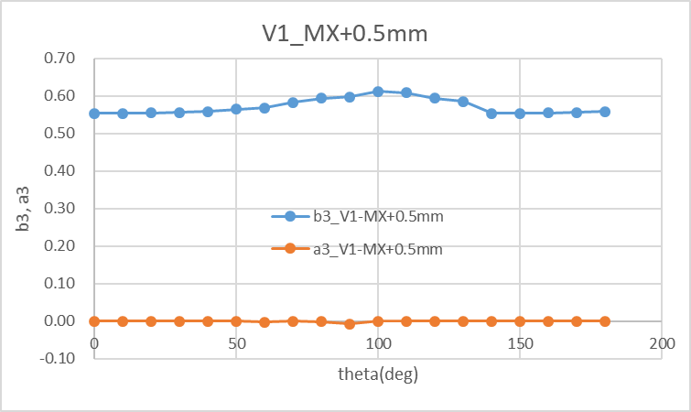
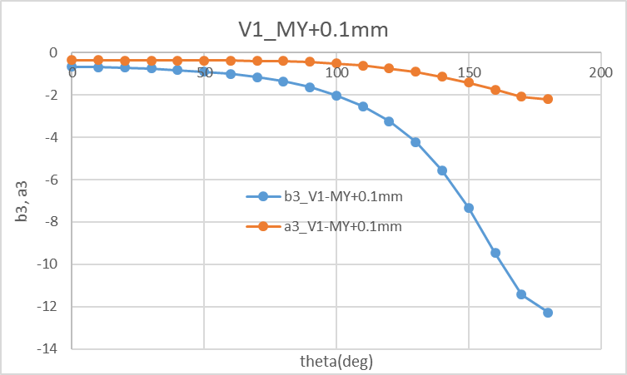
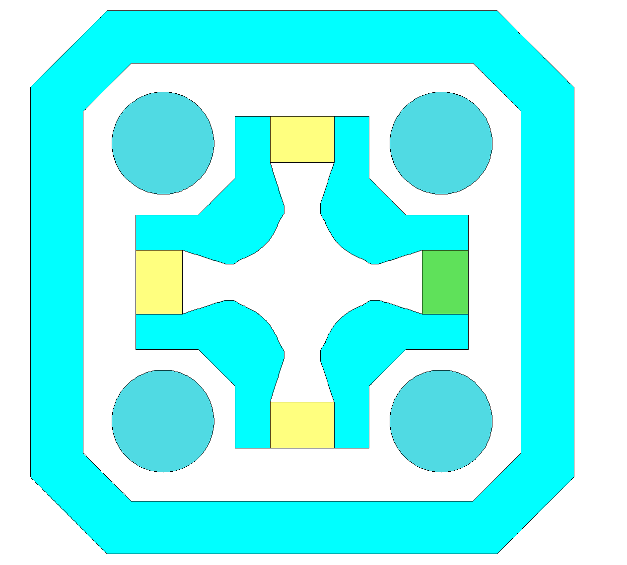
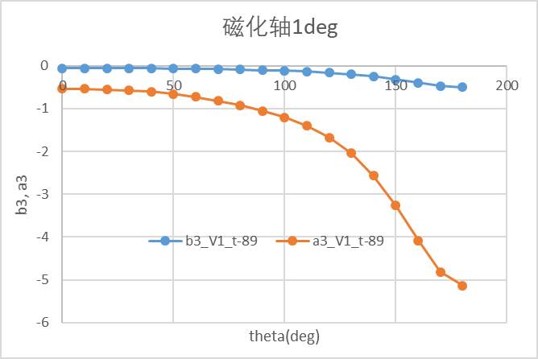
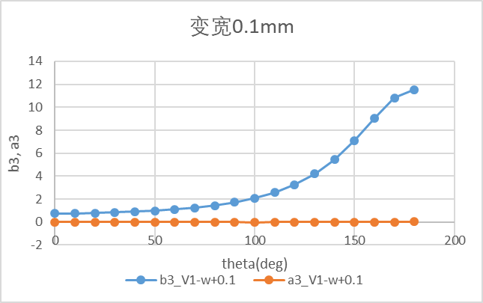
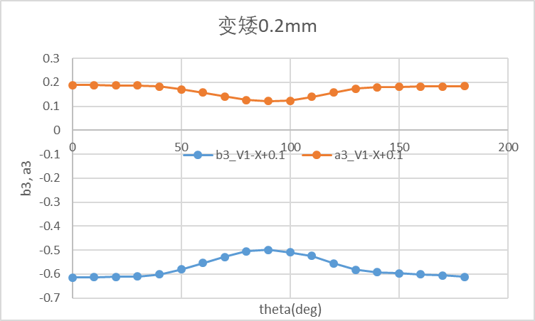
方案二研究进展 — 误差分析
固定永磁块引入的误差：剩磁ΔBr，磁轴Δβ；尺寸Δw, Δb, ΔR；磁块位置Δx, Δy

Slide 15
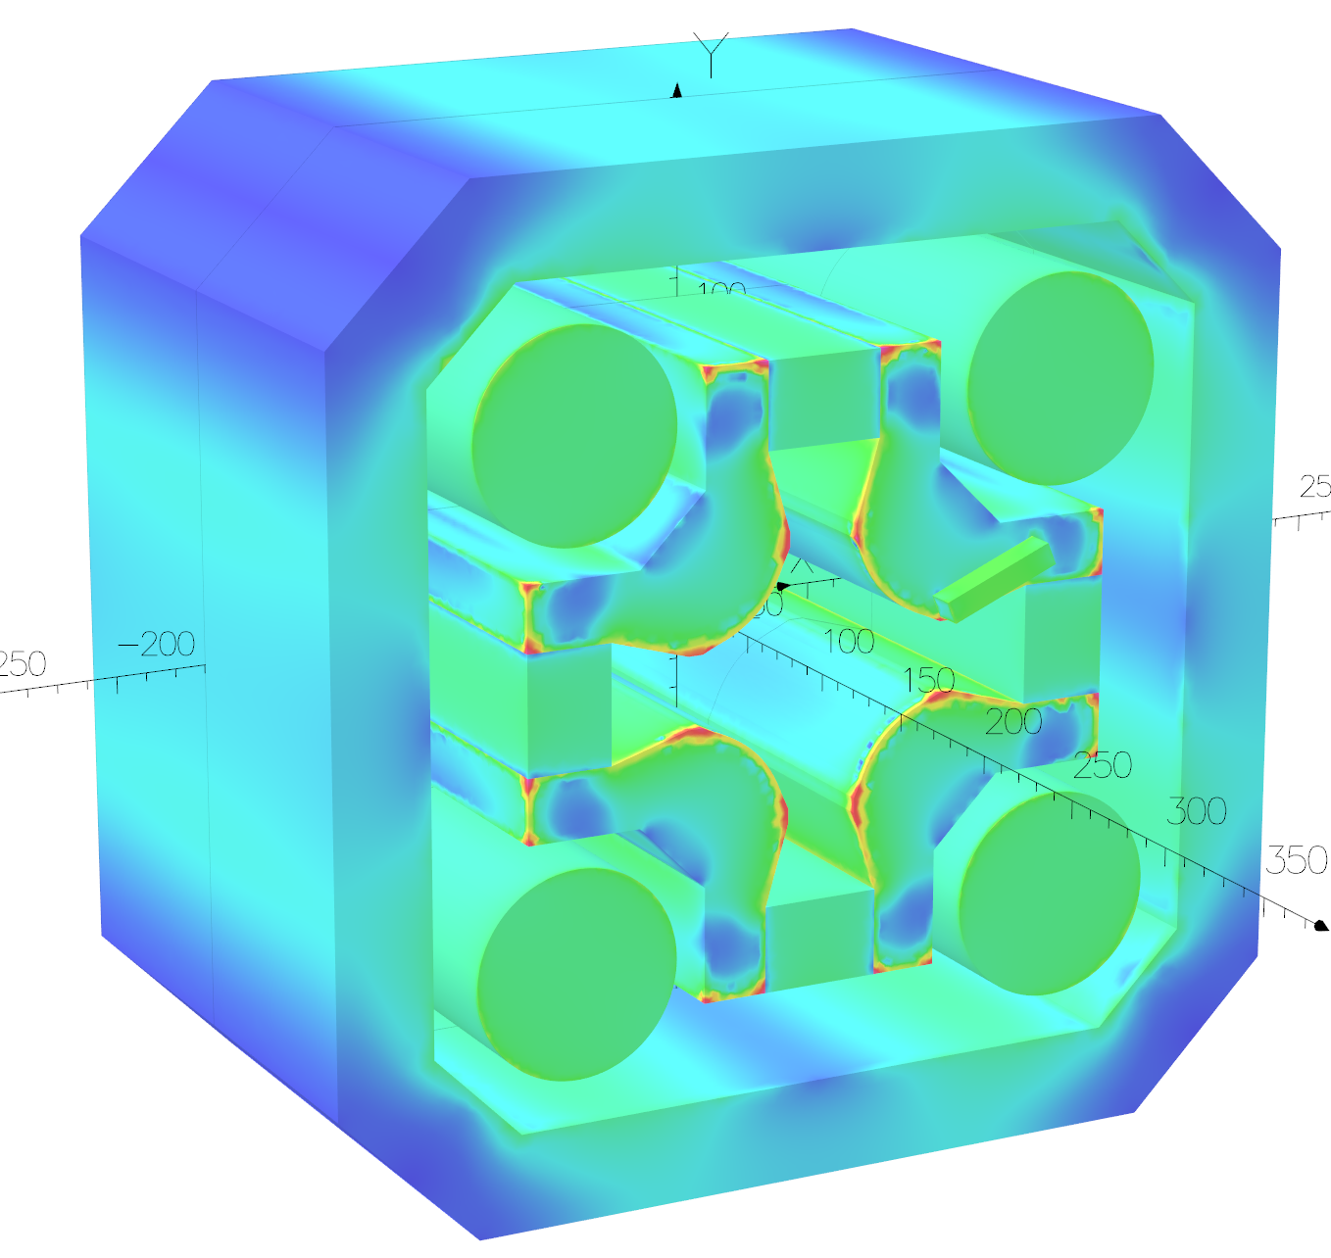
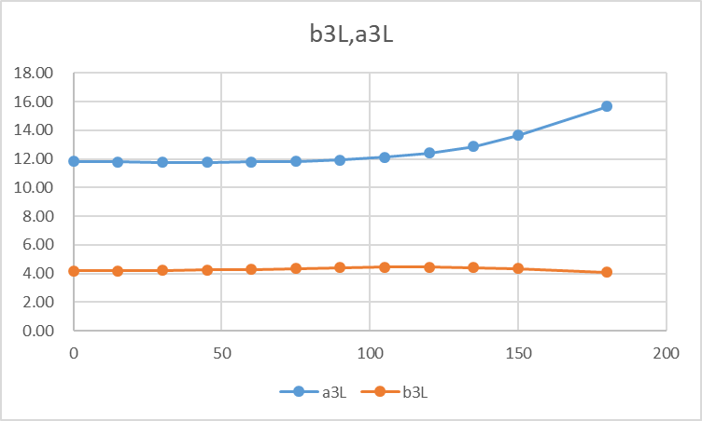
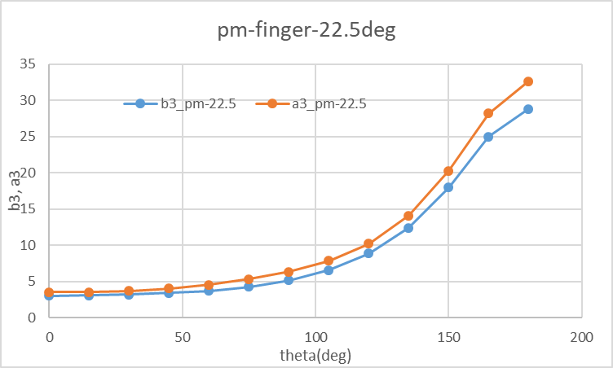
方案三研究进展 — 高阶场补偿
预留谐波补偿方案 — 端部魔术指垫补
  软铁魔术指：产生固定谐波补偿量
  永磁魔术指：产生变化谐波补偿量
软铁魔术指
永磁魔术指

Slide 16
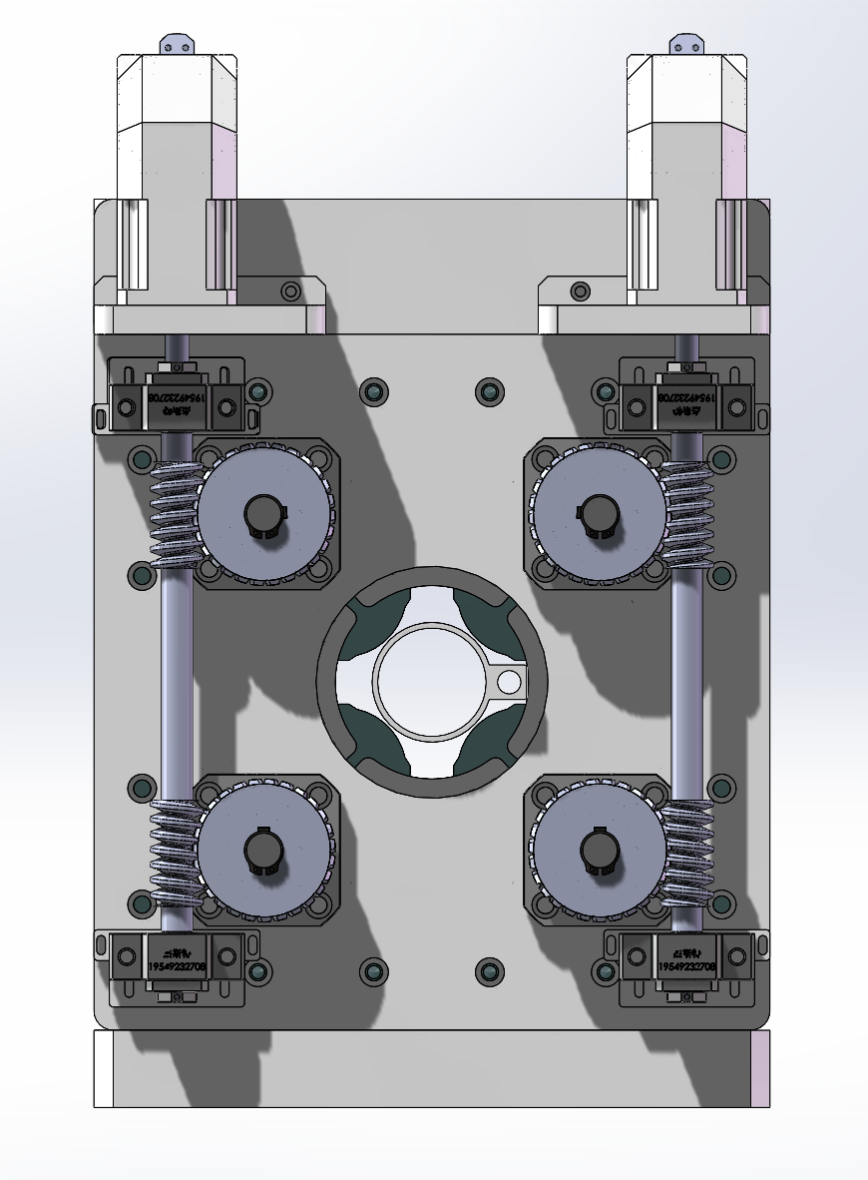
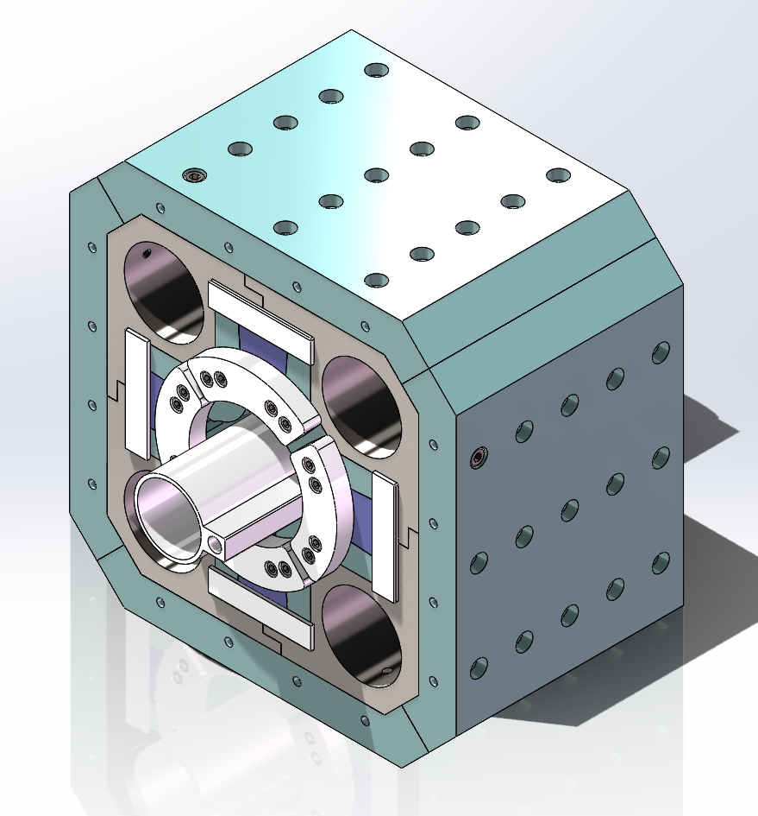
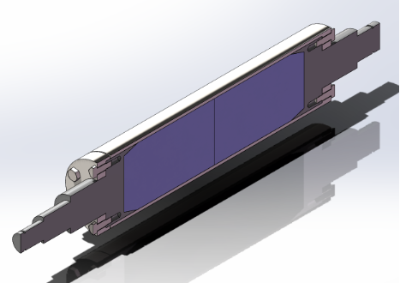
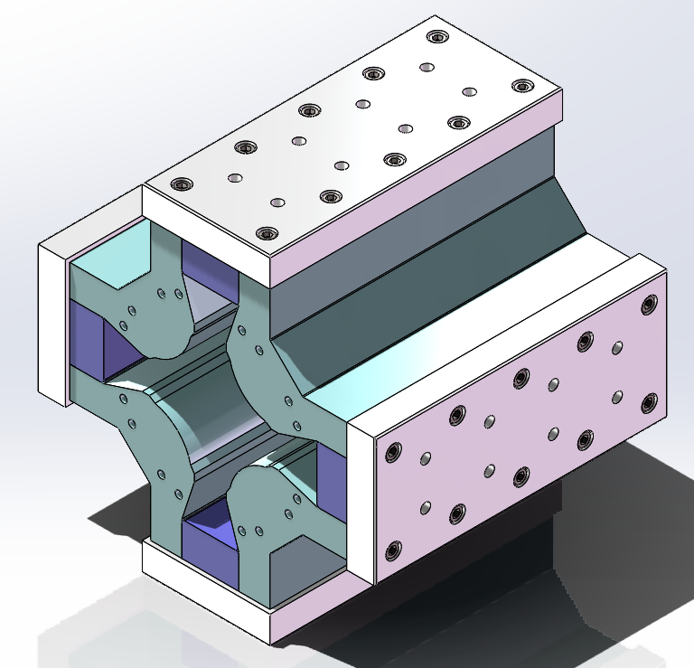
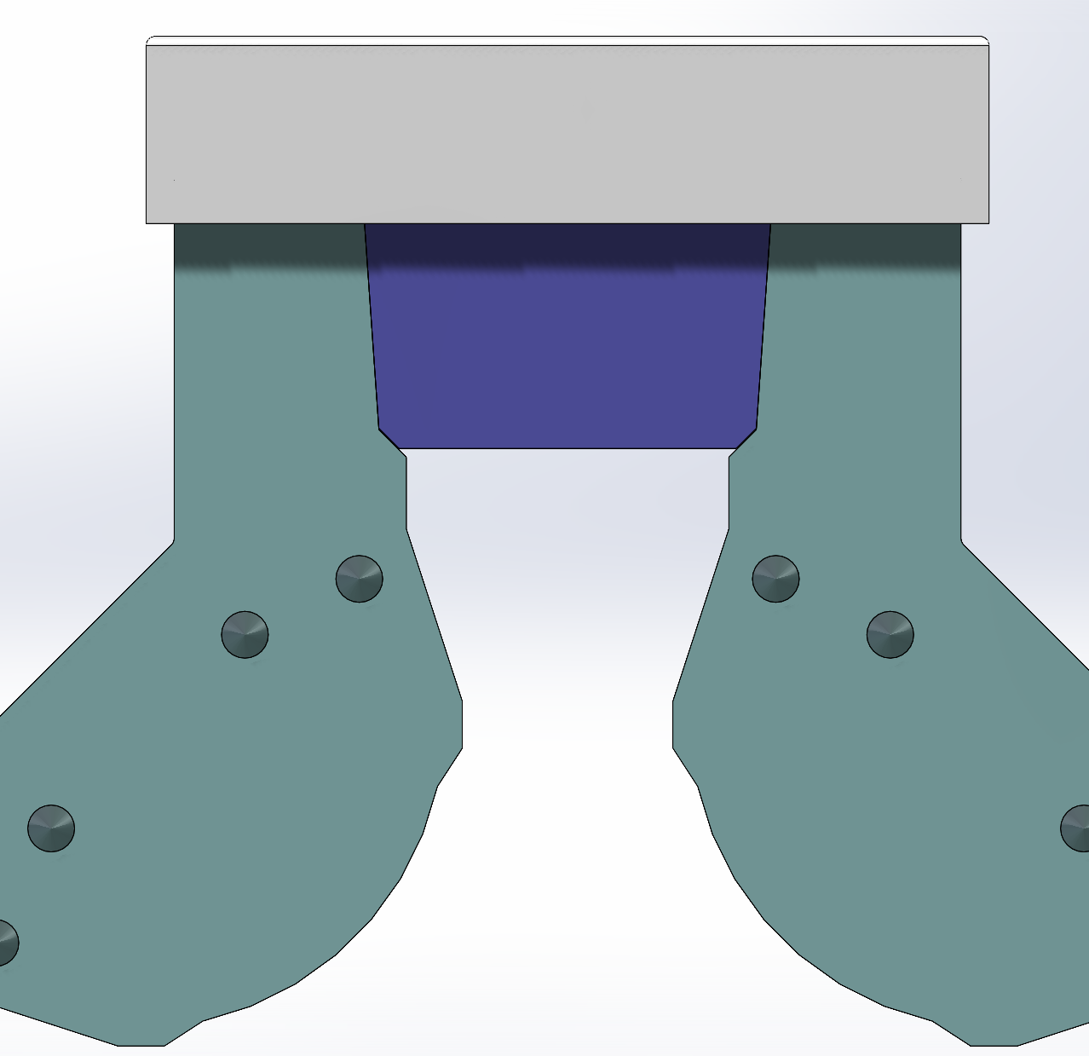
方案二研究进展 — 磁铁机械设计
完成机械结构、传动结构、调节结构的整体设计
磁棒
内环结构
内环磁极和磁铁
磁铁主体结构
磁棒传动结构

Slide 17
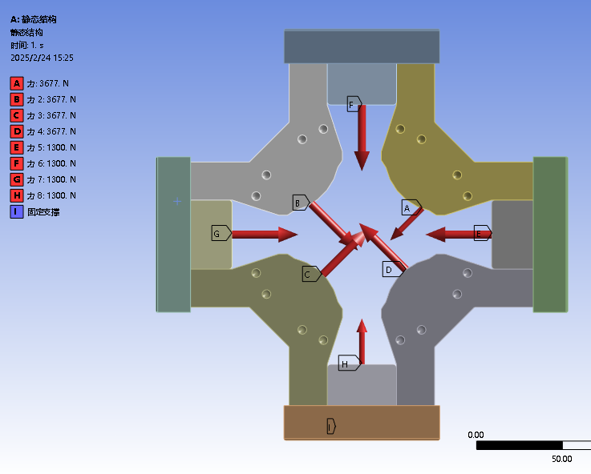
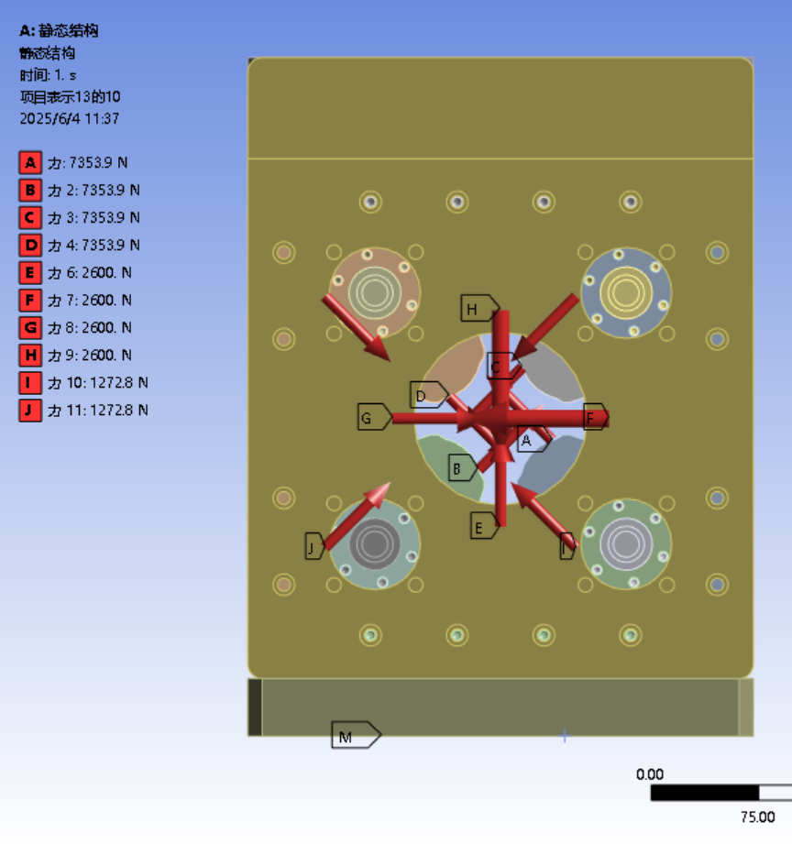
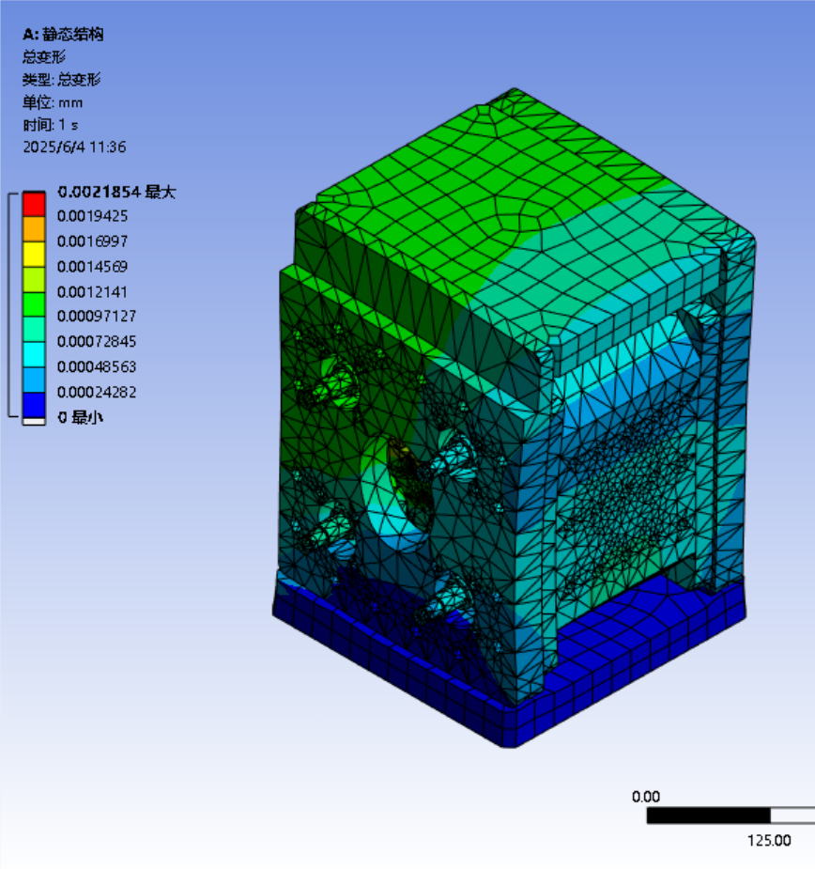
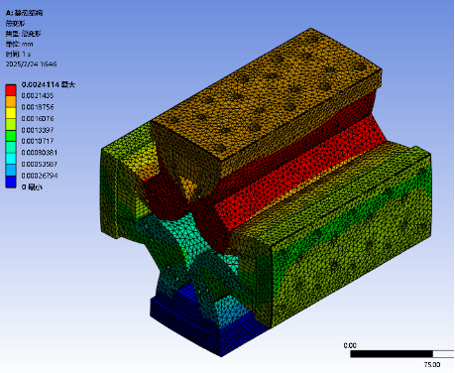
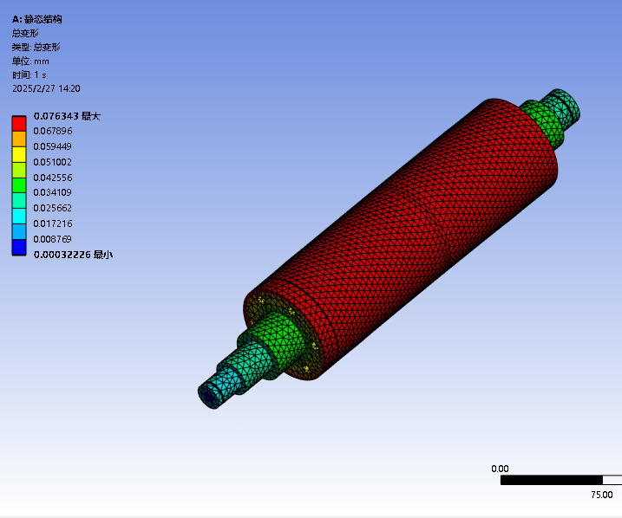
方案二研究进展 — 机械强度分析
加载物理模拟计算得到的受力数据，应力和形变均满足要求

Slide 18
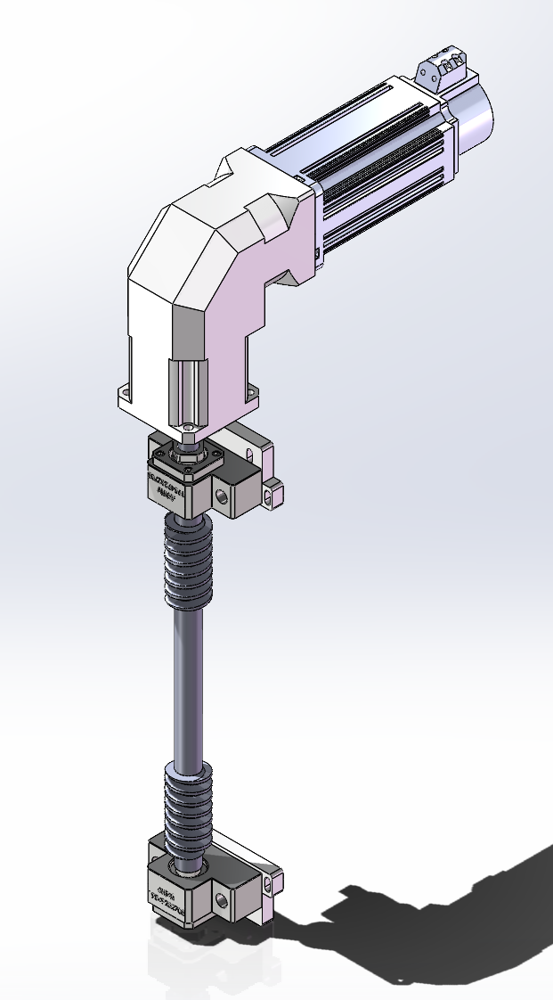
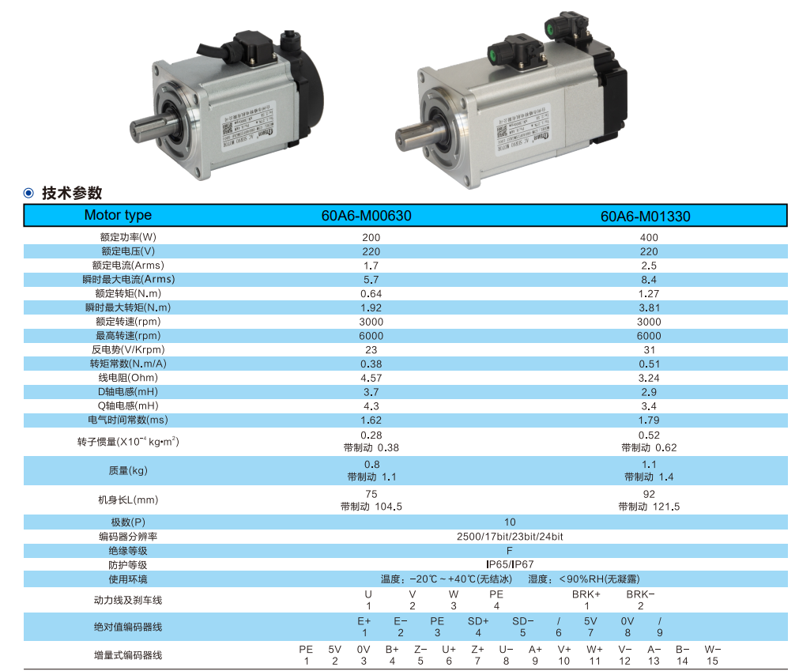

方案二研究进展 — 标准设备选型
完成电机-减速机、旋转编码器等标准设备的选型和订购

Slide 19

方案二研究进展 — 签订采购和研制合同
伺服电机等设备已经采购，
与宁波宁港签订了永磁材料采购、零
部件加工和设备集成合同
  正在与厂家讨论技术细节：
    材料处理流程
    加工及装配工艺
    ……
  预计于2026年10月份完成加工

Slide 20
其他成果
  投稿NIMA论文一篇，正在返修
    Field strength adjustable permanent quadrupole magnet based on Halbach arrays
  申请专利两项：
    一种粒子加速器纯永磁多极磁铁磁场质量提升方法
    一种磁场可调的永磁磁铁装置及其装配方法
  获批国自然面上基金一项
    磁场可调的永磁双孔径二极磁铁关键技术研究，负责人：杨梅
  投稿国际会议poster一项
    维也纳，第二届用于研究和可持续发展的加速器国际会议，2026.6.22
    Development of Strength Adjustable Pure Permanent Quadrupole with Dual Ring Halbach Structure,

